Slide 1
第6讲：数组
主讲教师：饶云波 副教授 博导

Slide 2
本章内容
6.1 一维数组的创建和使用
6.2 二维数组的创建和使用
6.3 数组的基本操作
6.4 数组排序算法

Slide 3
6.1 一维数组的创建和使用
本讲大纲：
1、创建一维数组
2、初始化一维数组
3、使用一维数组

Slide 4
数组
在Java中，数组是引用类型。数组类型是一种有序数据的集合，数组中在每一维上的元素具有相同的数据类型。
数组通过数组名和它的下标对数组元素访问，数组元素的下标不能越界。
数组是一个对象，数组声明不能创建对象本身，而创建一个引用。数组元素由new语句或数组初始化软件动态分配。

Slide 5
数组声明
Java的数组声明采用与Ｃ语言类似的形式。数组可分为一维数组和多维数组。它们的声明的形式为：
type arrayName[][[]...];
或另一等价形式：
type[][[]...] arrayName;

Slide 6
创建一维数组
数组作为对象允许使用new关键字进行内存分配。在使用数组之前，必须首先定义数组变量所属的类型，即声明数组，声明一维数组有两种形式，如下：
数组元素类型 数组名字[ ];
数组元素类型[ ] 数组名字;
数组元素类型：决定了数组的数据类型，可以是Java中任意的数据类型，包括基本数据类型和非基本数据类型。
数组名字：为一个合法的标识符
符号“[ ]”：指明该变量是一个数组类型变量，单个“[ ]”表示要创建的数组是一维数组

Slide 7
初始化一维数组
数组的初始化有两种形式，示例代码如下所示：
int arr[] = new int[]{1,2,3,5,25}; //第一种初始化方式
int arr2[] = {34,23,12,6}; //第二种初始化方式
把数据类型包括在大括号之内，中间用逗号分开数组元素的值，系统自动为数组分配一定的空间。第一种初始化方式，创建5个元素的数组，其值依次为1、2、3、5、25；第二种初始化方式，创建4个元素的数组，其值依次为34、23、12、6。

Slide 8
数组在实例时，同时也有了初始化的值。
例：int[] a = new int[3];
数组a的三个元素有值都为0。
数组在创建时，也可显式初始化。
例：int[] a = {1,2,3};
数组a的三个元素的值分别为1，2，3。
数组实例化后就有了确定的元素，每个数组有一个属性length，其值就是这个数组的元素的数量。例：a.length的值为3。

Slide 9
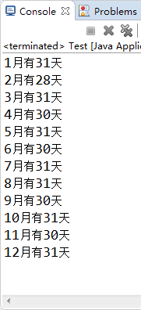
使用一维数组
一维数组是常见的一种数据结构，使用一维数组将1~12月份各月的天数输出。
public class GetDay { // 创建类
public static void main(String[] args) { // 主方法
// 创建并初始化一维数组
int day[]=new int[]{ 31, 28, 31, 30, 31, 30, 31, 31, 30, 31, 30, 31};
for (int i = 0; i < 12; i++) { // 利用循环将信息输出
System.out.println((i + 1) + “月有” + day[i] + “天”); // 输出的信息
}
}
}

Slide 10
6.2 二维数组的创建及使用
本讲大纲：
1、二维数组的创建
2、二维数组初始化
3、使用二维数组

Slide 11
二维数组的创建
声明二维数组的方法有两种，语法如下所示：
数组元素类型 数组名字[ ][ ];
数组元素类型[ ][ ] 数组名字;
数组元素类型：决定了数组的数据类型，可以是Java中任意的数据类型，包括基本数据类型和非基本数据类型。
数组名字：为一个合法的标识符
符号“[ ]”：指明该变量是一个数组类型变量，两个“[ ]”表示要创建的数组是二维数组。

Slide 12
二维数组初始化
二维数组的初始化同一维数组初始化类似，可以使用大括号完成二维数组的初始化。如下：
type arrayname[][] = {value1,value2…valuen};
type：数组数据类型
arrayname：数组名称，一个合法的标识符
value：数组中各元素的值

Slide 13
多维数组使用示例
int[][] tDim = new int [3][];
矩形数组：tDim[0] = new int[2];
tDim[1] = new int[2];
非矩形数组：
tDim[0] = new int[3];
tDim[1] = new int[6];
tDim[2] = new int[9];
tDim.length=3
矩形数组： tDim[0]和tDim[1]的length都为2
非矩形数组：tDim[0]、tDim[1]和tDim[2]的
length分别为3、6、9

Slide 14
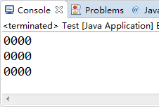
使用二维数组
二维数组在实际应用中非常广泛。下面的实例就是使用二维数组输出一个3行4列且所有元素都是0的矩阵。
public class Matrix { // 创建类
public static void main(String[] args) { // 主方法
int a[][] = new int[3][4]; // 定义二维数组
for (int i = 0; i < a.length; i++) {
for (int j = 0; j < a[i].length; j++) { //循环遍历数组中每个元素
System.out.print(a[i][j]); // 将数组中的元素输出
}
System.out.println(); // 输出空格
}
}
}

Slide 15
6.3 数组的基本操作
本讲大纲：
1、遍历数组
2、填充替换数组元素
3、对数组进行排序
4、复制数组
5、数组查询

Slide 16
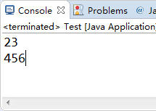
遍历数组
遍历数组就是获取数组中的每个元素。通常遍历数组都是使用for循环来实现。遍历一维数组很简单，也很好理解。
遍历二维数组要比遍历一维数组要麻烦一些，需使用双层for循环，还要通过数组的length属性获得数组的长度。
public class Trap { // 创建类
public static void main(String[] args) { // 主方法
int b[][] = new int[][]{{ 1 },{ 2, 3},{ 4, 5, 6 } };// 定义二维数组
for (int k = 0; k < b.length; k++) {
for (int c=0;c<b[k].length; c++){// 循环遍历二维数组中的每个元素
System.out.print(b[k][c]); // 将数组中的元素输出
}
System.out.println(); // 输出空格
}
}
}

Slide 17
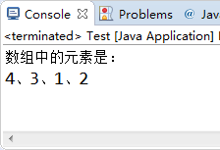
遍历数组
public class Tautog { // 创建类
public static void main(String[] args) { // 主方法
int arr2[][] = { { 4, 3 }, { 1, 2 } }; // 定义二维数组
System.out.println("数组中的元素是："); // 提示信息
int i = 0;// 外层循环计数器变量
for (int x[] : arr2) { // 外层循环变量为一维数组
i++;// 外层计数器递增
int j = 0;// 内层循环计数器
for (int e : x) { // 循环遍历每一个数组元素
j++;// 内层计数器递增
if (i == arr2.length && j == x.length) { // 判断
System.out.print(e); // 输出最后一个元素
} else
System.out.print(e + "、"); // 输出信息
}
}
}
}

Slide 18
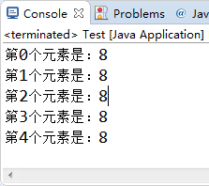
填充替换数组元素
数组中的元素定义完成后，可通过Arrays类的静态方法fill()来对数组中的元素进行替换。该方法通过各种重载形式可完成任意类型的数组元素的替换。fill()方法有两种参数类型。下面以int型数组为例介绍fill()方法的使用方法。
import java.util.*;
public class Swap { // 创建类
public static void main(String[] args) { // 主方法
int arr[] = new int[5]; // 创建int型数组
Arrays.fill(arr, 8); // 使用同一个值对数组进行填充
for (int i = 0; i < arr.length; i++) { // 循环遍历数组中的元素
// 将数组中的元素依次输出
System.out.println("第" + i + "个元素是：" + arr[i]);
}
}
}

Slide 19
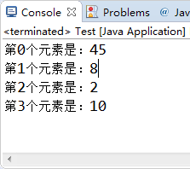
填充替换数组元素
下面以int型数组为例介绍fill()方法替换数组元素，最后将数组元素输出。
import java.util.*;
public class Displace { // 创建类
public static void main(String[] args) { // 主方法
int arr[] = new int[] { 45, 12, 2, 10 }; // 定义并初始化int型数组arr
Arrays.fill(arr, 1, 2, 8); // 使用fill方法对数组进行初始化
for (int i = 0; i < arr.length; i++) { // 循环遍历数组中元素
// 将数组中的每个元素输出
System.out.println("第" + i + "个元素是：" + arr[i]);
}
}
}

Slide 20
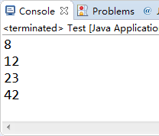
对数组进行排序
通过Arrays类的静态sort()方法可实现对数组排序，sort()方法提供了许多种重载形式，可对任意类型数组进行升序排序。语法如下所示：
Arrays.sort(object)
object：指进行排序的数组名称
返回值：排序后的数组
import java.util.*;
public class Taxis { // 创建类
public static void main(String[] args) { // 主方法
int arr[] = new int[] { 23, 42, 12, 8 }; // 声明数组
Arrays.sort(arr); // 将数组进行排序
for (int i = 0; i < arr.length; i++) { // 循环遍历排序后的数组
System.out.println(arr[i]); // 将排序后数组中的各个元素输出
}
}
}

Slide 21
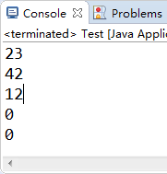
复制数组
Arrarys类的copyOf()方法与copyOfRange()方法可实现对数组的复制。copyOf()方法是复制数组至指定长度，copyOfRange()方法则将指定数组的指定长度复制到一个新数组中。
import java.util.*;
public class Cope { // 创建类
public static void main(String[] args) { // 主方法
int arr[] = new int[] { 23, 42, 12, }; // 定义数组
int newarr[] = Arrays.copyOf(arr, 5); // 复制数组arr
for (int i = 0; i < newarr.length; i++) { // 循环变量复制后新数组
System.out.println(newarr[i]); // 将新数组输出
}
}
}

Slide 22
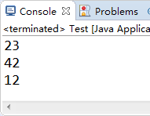
复制数组
copyOfRange()方法将指定数组的指定长度复制到一个新数组中。
import java.util.*;
public class Repeat { // 创建类
public static void main(String[] args) { // 主方法
int arr[] = new int[] { 23, 42, 12, 84, 10 }; // 定义数组
int newarr[] = Arrays.copyOfRange(arr, 0, 3); // 复制数组
for (int i = 0; i < newarr.length; i++) { // 循环遍历复制后新数组
System.out.println(newarr[i]); // 将新数组中的每个元素输出
}
}
}

Slide 23
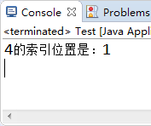
数组查询
Arrays类的binarySearch()方法，可使用二分搜索法来搜索指定数组，以获得指定对象。该方法返回要搜索元素的索引值。binarySearch()方法提供了多种重载形式，用于满足各种类型数组的查找需要。binarySearch()方法有两种参数类型。
（1）binarySearch(Object[].Object key)
（2）binarySearch(Object[].,int fromIndex , int toIndex,Object key)
import java.util.*;
public class Example { // 创建类
public static void main(String[] args) { // 主方法
int ia[] = new int[] { 1, 8, 9, 4, 5 }; // 定义int型数组ia
Arrays.sort(ia); // 将数组进行排序
int index = Arrays.binarySearch(ia, 4); // 查找数组ia中元素4的索引位置
System.out.println("4的索引位置是：" + index); // 将索引输出
}
}

Slide 24
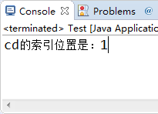
数组查询
Arrays类的binarySearch()方法，可使用二分搜索法来搜索指定数组，以获得指定对象。该方法返回要搜索元素的索引值。binarySearch()方法有两种参数类型。
binarySearch(Object[].,int fromIndex , int toIndex,Object key)
import java.util.*;
public class Rakel { // 创建类
public static void main(String[] args) { // 主方法
// 定义String型数组str
String str[] = new String[] { "ab", "cd", "ef", "yz" };
Arrays.sort(str); // 将数组进行排序
// 在指定的范围内搜索元素"cd"的索引位置
int index = Arrays.binarySearch(str, 0, 2, "cd");
System.out.println("cd的索引位置是：" + index); // 将索引输出
}
}

Slide 25
6.4 数组排序算法
本讲大纲：
1、冒泡排序
2、直接选择排序
3、反转排序

Slide 26
冒泡排序
在程序设计中，经常需要将一组数列进行排序，这样更加方便统计与查询。程序常用的排序方法有冒泡排序、选择排序和快速排序等。冒泡排序是最常用的数组排序算法之一，它排序数组元素的过程总是小数往前放，大数往后放，类似水中气泡往上升的动作，所以称作冒泡排序。
public class BubbleSort {
public static void main(String[] args) {
// 创建一个数组，这个数组元素是乱序的
int[] array = { 63, 4, 24, 1, 3, 15 };
// 创建冒泡排序类的对象
BubbleSort sorter = new BubbleSort();
// 调用排序方法将数组排序
sorter.sort(array);
}

Slide 27
/** *冒泡排序 */
public void sort(int[] array) {
for (int i = 1; i < array.length; i++) {
// 比较相邻两个元素，较大的数往后冒泡
for (int j = 0; j < array.length - i; j++) {
if (array[j] > array[j + 1]) {
int temp = array[j];// 把第1个元素值保持到临时变量中
array[j] = array[j + 1];// 把第2个元素值保存到第1个元素单元中
array[j + 1] = temp;
}
}
}
}
/* 要显示的数组 */
public void showArray(int[] array) {
for (int i : array) {
// foreach格式遍历数组
System.out.print(" >" + i);
// 输出每个数组元素值
}
System.out.println();
}
}

Slide 28
直接选择排序
直接选择排序方法属于选择排序的一种，它的排序速度要比冒泡排序快一些，基本思想是将指定位置与其他数组元素分别对比。
public class SelectSort {
public static void main(String[] args) {
// 创建一个数组，这个数组元素是乱序的
int[] array = { 63, 4, 24, 1, 3, 15 };
// 创建直接排序类的对象
SelectSort sorter = new SelectSort();
// 调用排序对象的方法将数组排序
sorter.sort(array);
}
/** *直接选择排序法 */

Slide 29
public void sort(int[] array) {
int index;
for (int i = 1; i < array.length; i++) {
index = 0;
for (int j = 1; j <= array.length - i; j++) {
if (array[j] > array[index]) {
index = j;
}
}
// 交换在位置array.length-i和index(最大值)两个数
int temp = array[array.length - i];// 把第一个元素值保持到临时变量中
array[array.length - i] = array[index];// 把第二个元素值保存到第一个元素单元 array[index] = temp;// 把临时变量也就是第一个元素原值保持到第二个元素中
}
showArray(array);// 输出直接选择排序后的数组值
}
/** 要显示的数组 */
public void showArray(int[] array) {
for (int i : array) {// foreach格式遍历数组
System.out.print(" >" + i);// 输出每个数组元素值
}
System.out.println();
}
}

Slide 30
反转排序
反转数组就是以相反的顺序把原有数组的内容重新排序。反转排序算法在程序开发中也经常用到。
/** * 反转排序算法实例 */
public class ReverseSort {
public static void main(String[] args) {
// 创建一个数组
int[] array = { 10, 20, 30, 40, 50, 60 };
// 创建反转排序类的对象
ReverseSort sorter = new ReverseSort();
// 调用排序对象的方法将数组反转
sorter.sort(array);
}
public void sort(int[] array) {
System.out.println("数组原有内容：");
showArray(array);// 输出排序前的数组值
int temp;
int len = array.length;

Slide 31
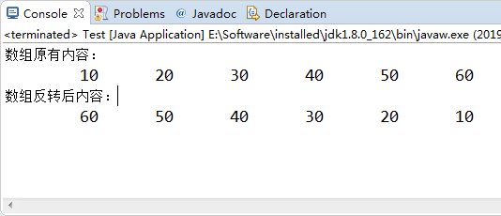
反转排序
for (int i = 0; i < len / 2; i++) {
temp = array[i];
array[i] = array[len - 1 - i];
array[len - 1 - i] = temp;
}
System.out.println("数组反转后内容：");
showArray(array);// 输出排序后的数组值
}
public void showArray(int[] array) {
for (int i : array) {// foreach格式遍历数组
System.out.print("\t" + i);// 输出每个数组元素值
}
System.out.println();
}
}

Slide 32
Thank you

